Slide 1
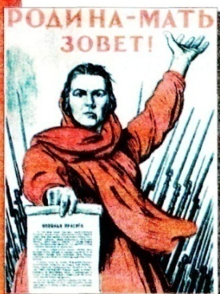
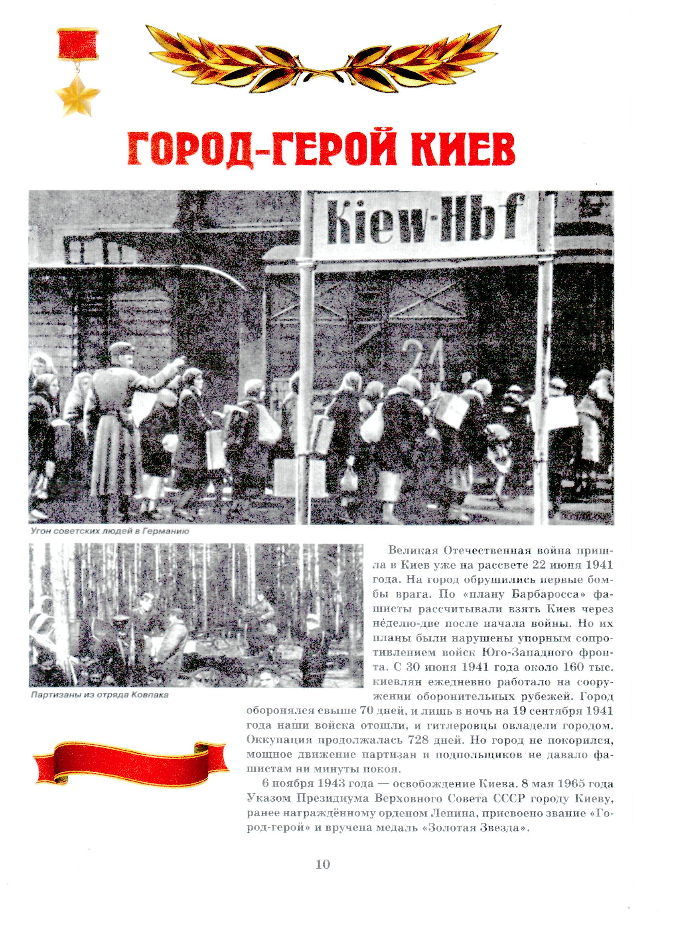
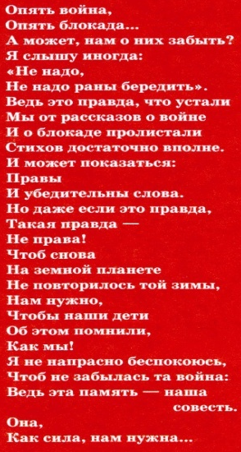
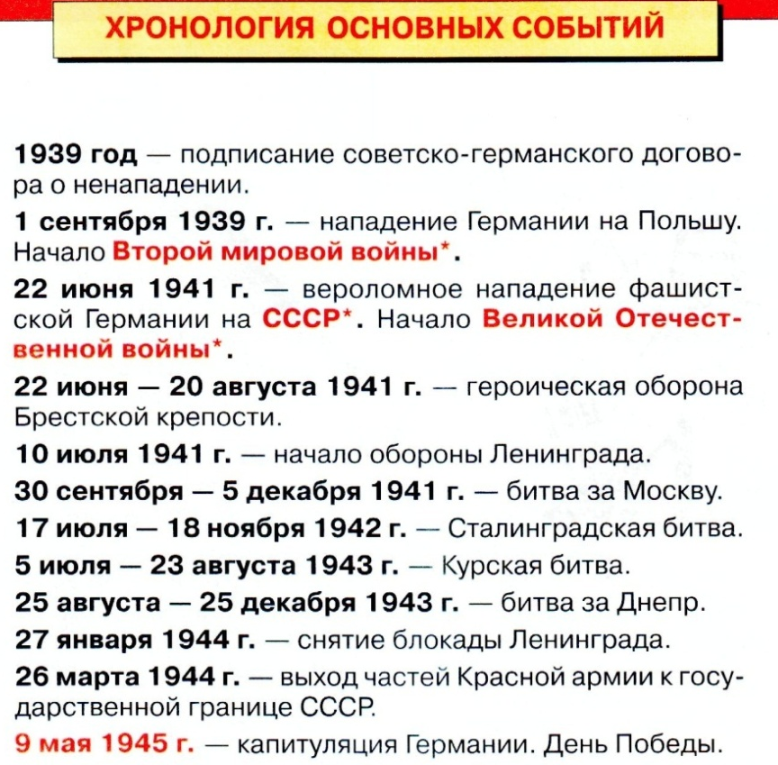

1941 – 1945
Страницы Великой Победы
Notes:
БАРБАРОССА (Barbarossa), кодовое наименование плана агрессивной войны фашистской Германии против СССР. Разработан в 1940. Предусматривал молниеносный разгром основных сил Красной Армии западнее рек Днепр и Зап. Двина, а затем выход на линию Архангельск — Волга — Астрахань. Войну предполагалось выиграть в течение 2-3 месяцев. Осуществление плана «Барбаросса было сорвано героической борьбой народов СССР.
Ставка фюрера 18.12.40 г.
Совершенно секретно
Только для командования
Германские вооруженные силы должны быть готовы разбить Советскую Россию в ходе кратковременной кампании еще до того, как будет закончена война против Англии.
Основные силы русских сухопутных войск, находящиеся в Западной Европе, должны быть уничтожены в смелых операциях посредством глубокого, быстрого выдвижения танковых клиньев. Отступление боеспособных войск противника на широкие русские территории должно быть предотвращено.
Путем быстрого преследования должна быть достигнута линия, с которой русские военно-воздушные силы будут не в состоянии совершать налеты на имперскую территорию Германии.
Конечной целью операции является создание заградительного барьера против азиатской России по общей линии Волга – Архангельск. Таким образом, в случае необходимости последний индустриальный район, остающийся у русских на Урале, можно будет парализовать с помощью авиации.
Эффективные действия русских военно-воздушных сил должны быть предотвращены нашими мощными ударами уже в самом начале операции.
МОСКОВСКАЯ БИТВА, 30.9.1941-20.4.1942, во время Великой Отечественной войны. В ходе обороны (по 5.12.1941) советские войска Западного (генерал-полковник И. С. Конев, с 10 октября генерал армии Г. К. Жуков), Резервного (Маршал Советского Союза С. М. Буденный), Брянского (генерал-полковник А. И. Еременко, с октября генерал-майор Г. Ф. Захаров) и Калининского (генерал-полковник И. С. Конев) фронтов в упорных боях остановили наступление немецких войск группы армий «Центр» (генерал-фельдмаршал Т. фон Бок) на рубеже южнее Волжского вдхр., Дмитров, Яхрома, Красная Поляна (в 27 км от Москвы), восточнее Истры, западнее Кубинки, Наро-Фоминск, западнее Серпухова, восточнее Алексина, Тулы и обескровили противника. 5-6 декабря советские войска перешли в контрнаступление, а 7-10.1.1942 развернули общее наступление на всем фронте. В январе — апреле 1942 войска левого крыла Северо-Западного (генерал-лейтенант П. А. Курочкин), Калининского, Западного и Брянского (генерал-полковник Я. Т. Черевиченко) фронтов нанесли поражение противнику и отбросили его на 100-250 км. В Московской битве впервые в ходе войны была одержана крупная победа над немецкой армией.

Slide 2
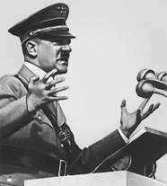
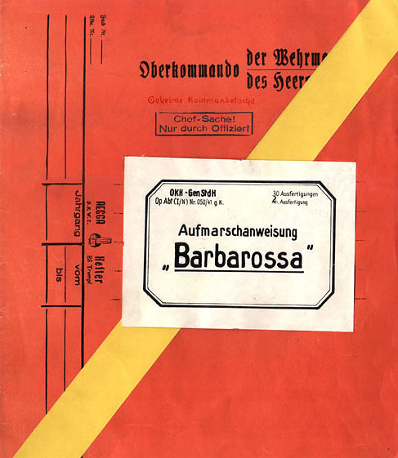
План «Барбаросса»
ГИТЛЕР (Hitler) Адольф (20 апреля 1889, Браунау-на-Инне, Австрия — 30 апреля 1945, Берлин), фюрер и имперский канцлер Германии (1933-1945).
В 1939 г. Гитлер ввел свои войска на территорию Польши. Так началась Вторая мировая война. Добившись успехов в боевых действиях против Франции и Англии и завоевав практически всю западную часть континента, в 1941 Гитлер повернул свои войска против Советского Союза. Поражения советских войск на первом этапе советско-германской войны привели к оккупации гитлеровскими войсками республик Прибалтики, Белоруссии, Украины, Молдавии и части России. На оккупированных территориях был установлен жесточайший оккупационный режим, уничтоживший многие миллионы людей.
БАРБАРОССА (Barbarossa), кодовое наименование плана агрессивной войны фашистской Германии против СССР. Разработан в 1940. Предусматривал молниеносный разгром основных сил Красной Армии западнее рек Днепр и Зап. Двина, а затем выход на линию Архангельск — Волга — Астрахань. Войну предполагалось выиграть в течение 2-3 месяцев. Осуществление плана «Барбаросса было сорвано героической борьбой народов СССР.
Notes:
ГИТЛЕР (Hitler) Адольф (20 апреля 1889, Браунау-на-Инне, Австрия — 30 апреля 1945, Берлин), фюрер и имперский канцлер Германии (1933-1945).Заручившись одобрением Сталина, Гитлер ввел свои войска на территорию Польши. В 1939 началась Вторая мировая война. Добившись успехов в боевых действиях против Франции и Англии и завоевав практически всю западную часть континента, в 1941 Гитлер повернул свои войска против Советского Союза. Поражения советских войск на первом этапе советско-германской войны привели к оккупации гитлеровскими войсками республик Прибалтики, Белоруссии, Украины, Молдавии и части России. На оккупированных территориях был установлен жесточайший оккупационный режим, уничтоживший многие миллионы людей. Однако с конца 1942 гитлеровские армии стали терпеть поражения. В 1944 советская территория была освобождена от оккупации, боевые действия приближались к германским границам. Гитлеровские войска были вынуждены отступать и на западе в результате наступления высадившихся в Италии и на побережье Франции англо-американских дивизий.
В 1944 против Гитлера был организован заговор, целью которого было его физическое устранение и заключение мира с наступающими союзными войсками. Фюрер отдавал себе отчет в том, что полный разгром Германии неминуемо приближается. 30 апреля 1945 в окруженном Берлине Гитлер вместе со своей сожительницей Евой Браун (с которой он накануне вступил в брак), покончил жизнь самоубийством.
Непосредственную подготовку к нападению на СССР Германия начала в 1940 по плану «Барбаросса». Вместе с европейскими союзниками Германия сосредоточила для нападения на СССР 191,5 дивизий (5,5 млн. человек), около 4,3 тыс. танков и штурмовых орудий, 47,2 тыс. орудий и минометов, около 5 тыс. боевых самолетов, 192 корабля. Германия планировала против СССР «молниеносную войну» («блицкриг»). К июню 1941 Красная Армия имела 187 дивизий (3 млн. человек), более 38 тыс. орудий и минометов, 13,1 тыс. танков, 8,7 тыс. боевых самолетов; в Северном, Балтийском и Черноморском флотах насчитывалось 182 корабля и 1,4 тыс. боевых самолетов. Советские войска не были полностью укомплектованы личным составом, танками, самолетами, зенитными средствами, автомобилями, инженерной техникой; войска и командный состав имели низкий уровень подготовки. На рассвете 22 июня 1941 фашистская Германия напала на СССР. Создав на направлении ударов подавляющее превосходство, агрессор прорвал оборону советских войск, захватил стратегическую инициативу и господство в воздухе. Приграничные сражения и начальный период войны (до середины июля) в целом привели к поражению Красной Армии. Она потеряла убитыми и ранеными 850 тыс. человек, 9,5 тыс. орудий, свыше 6 тыс. танков, около 3,5 тыс. самолетов; в плен попало около 1 млн. человек. Была оккупирована значительная часть страны, немцы продвинулись вглубь до 300-600 км, потеряв при этом 100 тыс. человек убитыми, почти 40% танков и 950 самолетов.

Slide 3
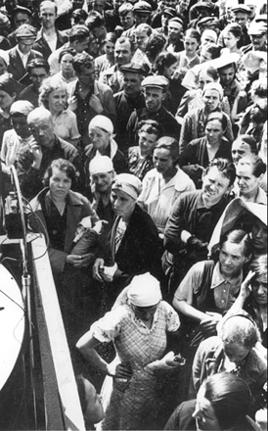
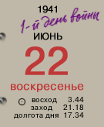
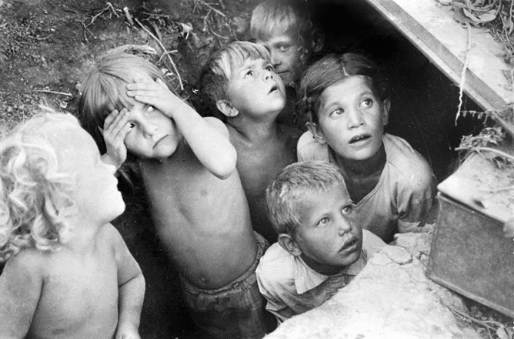

1941 – 1945
Страницы Великой Победы
Начало войны
Утром 22 июня 1941 г. советские люди слушают выступление по радио заместителя Председателя Совета Народных Комиссаров Союза ССР и Народного Комиссара Иностранных Дел тов. В. М. Молотова о нападении немецко-фашистской Германии на СССР
Notes:
Постановление Государственного Комитета Обороны о введении в Москве осадного положения от 19 октября 1941 года.
Сим объявляется, что оборона столицы на рубежах, отстоящих на 100–120 километров западнее Москвы, поручена командующему Западным фронтом генералу армии т. Жукову, а на начальника гарнизона г. Москвы генерал-лейтенанта т. Артемьева возложена оборона
Москвы на ее подступах.
В целях тылового обеспечения обороны Москвы и укрепления тыла войск, защищающих Москву, а также в целях пресечения подрывной деятельности шпионов, диверсантов и других агентов немецкого фашизма Государственный Комитет Обороны постановил:
1. Ввести с 20 октября 1941 г. в г. Москве и прилегающих к городу районах осадное положение.
2. Воспретить всякое уличное движение как отдельных лиц, так и транспортов с 12 часов ночи до 5 часов утра, за исключением транспортов и лиц, имеющих специальные пропуска от коменданта г. Москвы, причем в случае объявления воздушной тревоги передвижение населения и транспортов должно происходить согласно правилам, утвержденным московской противовоздушной обороной и опубликованным в печати.
3. Охрану строжайшего порядка в городе и в пригородных районах возложить на коменданта г. Москвы генерал-майора т. Синилова, для чего в распоряжение коменданта предоставить войска внутренней охраны НКВД, милицию и добровольческие рабочие отряды.
4. Нарушителей порядка немедля привлекать к ответственности с передачей суду военного трибунала, а провокаторов, шпионов и прочих агентов врага, призывающих к нарушению порядка, расстреливать на месте.
Государственный Комитет Обороны призывает всех трудящихся столицы соблюдать порядок и спокойствие и оказывать Красной Армии, обороняющей Москву, всяческое содействие.
Председатель Государственного Комитета Обороны
И. Сталин (газета «Правда. 20 октября 1941 года)

Slide 4
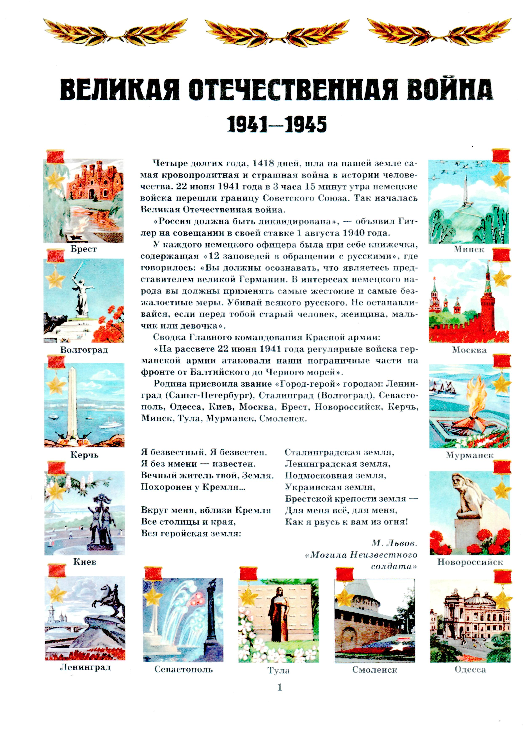
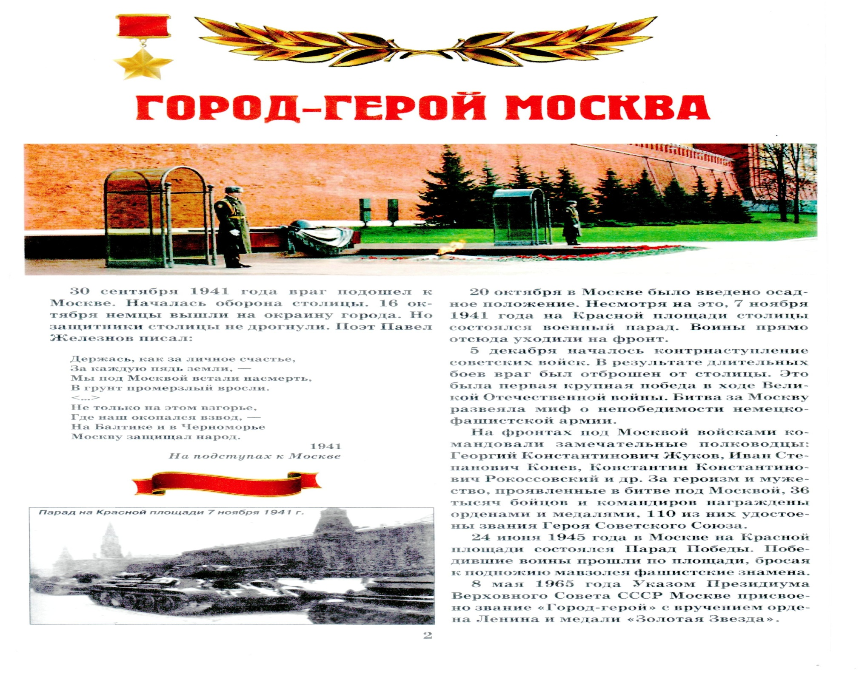
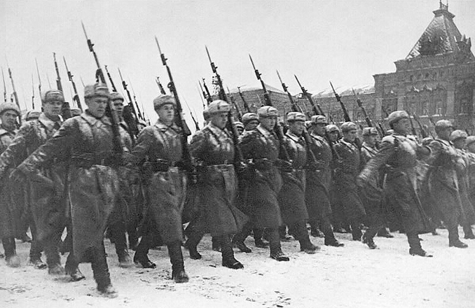
Битва за Москву
1941 – 1945
«Ребята! Не Москва ль за нами?!
Умремте ж под Москвой,
Как наши братья умирали!
И умереть мы обещали,
И клятву верности сдержали
Мы в Бородинский бой…»
(М.Ю.Лермонтов, «Бородино»)
Notes:
"Отстоим Москву", "Защитим родную Москву", "Родина-мать зовет!" - до каждого сердца дошли эти призывы, когда Родина оказалась в опасности.
Дни лета, осени и зимы 1941 года никогда не сотрутся в памяти людей. Враг, хотя и медленно, но приближался к Москве.
Москва! На картах мира нет для нас подобного, наполненного таким содержанием слова. Возможно, со временем возникнут на Земле города во сто крат многолюдней и обширней, но наша Москва не повторится никогда. Москва - громадная летопись, в которой уместилась вся история народа русского. Здесь созревало наше национальное самосознание. Здесь каждая улица хранит воспоминания о замечательных людях, прославивших землю русскую. Здесь были встречены и развеяны во прах многие бедствия, которыми история испытывала монолитную прочность русского государства. "Если бы русские знали свои силы, никто бы не мог бороться с ними, а от их врагов сохранились бы кое-какие остатки" - так писал в XVI веке один из писателей, побывавших в Москве. Он прав. В нашей истории было две Отечественные войны.
«Ребята! Не Москва ль за нами?!
Умремте ж под Москвой,
Как наши братья умирали!
И умереть мы обещали,
И клятву верности сдержали
Мы в Бородинский бой».
Эти слова Лермонтова звучат как призыв для защитников Москвы осенью 1941 года. С пламенным словом "Москва" в душе, с песнею о Москве идут в сражения неисчислимые ряды советских бойцов по земле, по воде и по воздуху.

Slide 5
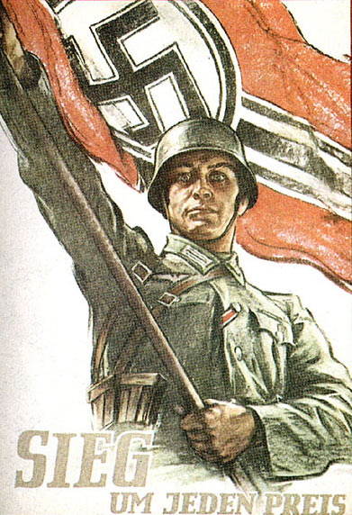
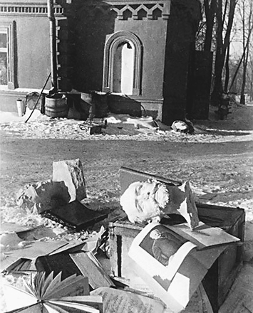
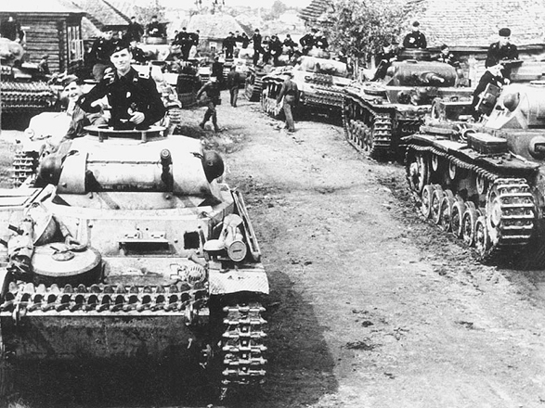
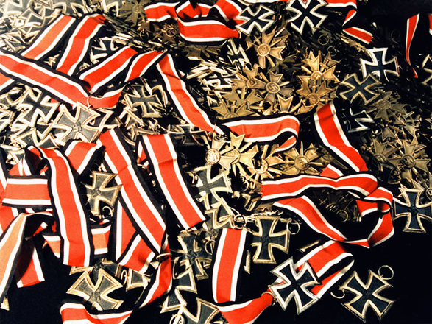
Операция «Тайфун»
По плану наступления на Москву, носившего название «Тайфун», группа армий «Центр» (командующий генерал-фельдмаршал Т. фон Бок) должна была ударами трех мощных группировок расчленить советские войска Западного, Резервного и Брянского фронтов и выйти к границам Москвы. Немецкие войска превосходили защитников Москвы в живой силе в 1,4 раза, артиллерии — в 1,8, танках — в 1,7, самолетах — в 2 раза. 30 сентября 1941 танковая группа под командованием генерал-полковника Х. Гудериана нанесла сильнейший удар по левому флангу Брянского фронта, продвинувшись на 100 км вглубь. 2 октября главные силы группы армий «Центр» перешли в наступление против Западного и Резервного фронтов и прорвали оборону защитников Москвы
Notes:
По плану наступления на Москву, носившего название «Тайфун», группа армий «Центр» (командующий генерал-фельдмаршал Т. фон Бок) должна была ударами трех мощных группировок расчленить советские войска Западного, Резервного и Брянского фронтов и выйти к границам Москвы. Немецкие войска превосходили защитников Москвы в живой силе в 1,4 раза, артиллерии — в 1,8, танках — в 1,7, самолетах — в 2 раза. 30 сентября 1941 танковая группа под командованием генерал-полковника Х. Гудериана нанесла сильнейший удар по левому флангу Брянского фронта, продвинувшись на 100 км вглубь. 2 октября главные силы группы армий «Центр» перешли в наступление против Западного и Резервного фронтов и прорвали оборону защитников Москвы. 4 октября был захвачен Спас-Деменск, 5 октября — Юхнов. Значительная часть советских войск оказалась окруженной в районе Вязьмы. 10 октября Западный и Резервный фронты были объединены в Западный фронт под командованием Г. К. Жукова. С середины октября и до начала ноября шли ожесточенные бои на Можайском рубеже, немцы, захватив Можайск, Калугу, Тарусу, Алексин, Малоярославец, были остановлены по линии рек Лама, Руза, Нара. На северном направлении также шли упорные бои. 14 октября был взят Калинин (ныне Тверь), но попытки развить дальнейшее были сорваны. Наступило кратковременное затишье. Наступление немецких войск возобновилось 15-18 ноября. 23 ноября был захвачен Клин, 28 ноября — Рогачев и Яхрома. Опасность прорыва с севера многократно возросла. Немцы находились на расстоянии 20 км от Москвы. 3-5 декабря советские войска нанесли сильные контрудары на севере столицы. На юго-западном направлении положение оставалось тоже крайне тяжелым. Немцы форсировали реку Нару севернее и южнее Наро-Фоминска, но дальше не продвинулись. Танковые войска, получив отпор под Каширой, были брошены в обход Тулы для удара с тыла, но также добиться успеха не смогли. К концу октября — началу ноября немецкие войска были остановлены по линии Калинин — Яхрома — Крюково — Звенигород — Наро-Фоминск — Тула (которая так и не была взята немцами) — Михайлов — Епифань — Елец. Немцы были измотаны и обескровлены (только с 16 ноября по 5 декабря они потеряли 155 тысяч убитыми, 800 танков, 300 орудий и минометов), дальнейшее их наступление на Москву было невозможно.

Slide 6
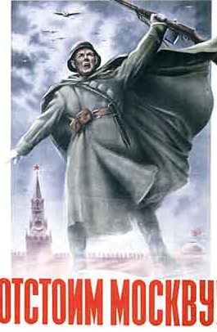
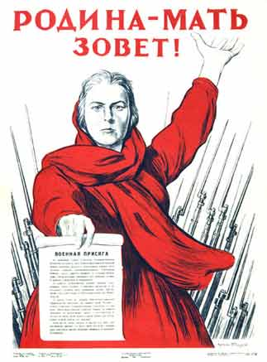
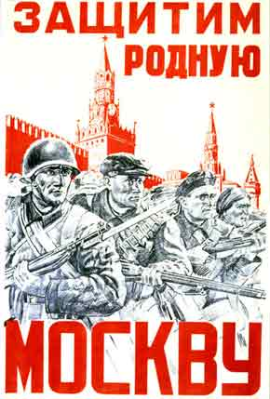

1941 – 1945
Страницы Великой Победы
Москва прифронтовая
Родина-мать зовет!
И тот, кто жив, не убит,
Кто в мерзлой земле не лежит,
Чье сердце от гнева кипит,
Должен за всех отомстить.
Да, за все отомстить, - правда земли такова!
Кровь всех погибших горит в яростных мщенья словах:
"Совесть наша чиста! Доблесть наша права!"
Кличут к отмщенью звезды, красные звёзды Кремля.
Notes:
. Боевые действия во время Великой Отечественной войны на Московском направлении продолжались с 30 сентября 1941 по 20 апреля 1942. Кодовым названием «Тайфун» обозначалась операция по захвату Москвы немцами. Против немецких войск армий «Центр» (Т. фон Бок) оборонялись войска Западного (И. С. Конев, затем Г. К. Жуков), Резервного (С. М. Буденный) и Брянского (А. И. Еременко) фронтов. Все предприятия Москвы производили продукцию для обороны города. 12 октября строительство оборонительных сооружений началось непосредственно в столице. Подступы к Москве были опоясаны рвами, лесными завалами. Из Москвы были эвакуированы крупные предприятия и учреждения. В результате контрудара советских войск прорвавшийся враг был отброшен за реку Нару. Планы захвата Москвы потерпели крах. Уже 5-6 декабря советские войска перешли в контрнаступление, а 7-10 января 1942 развернули общее наступление по всему фронту, отбросив немцев на сотни километров. Московская битва развеяла миф о непобедимости немецкой армии.

Slide 7
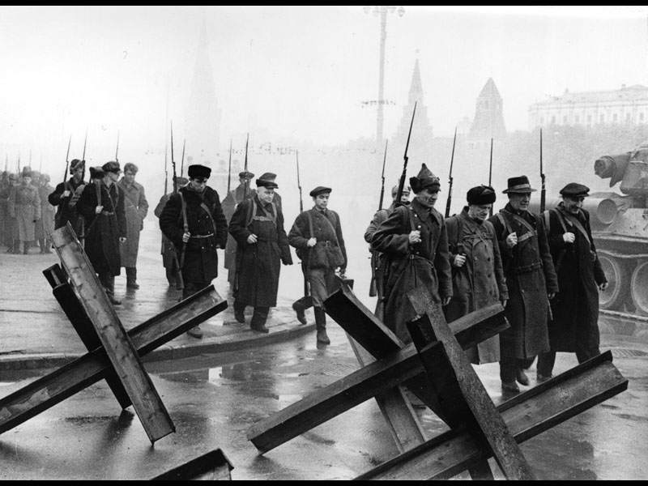
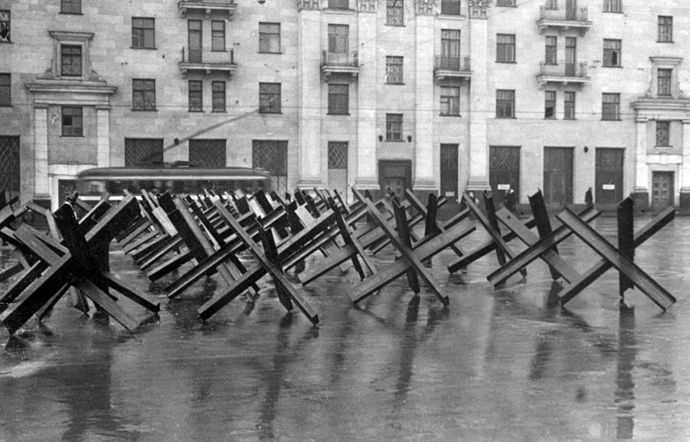
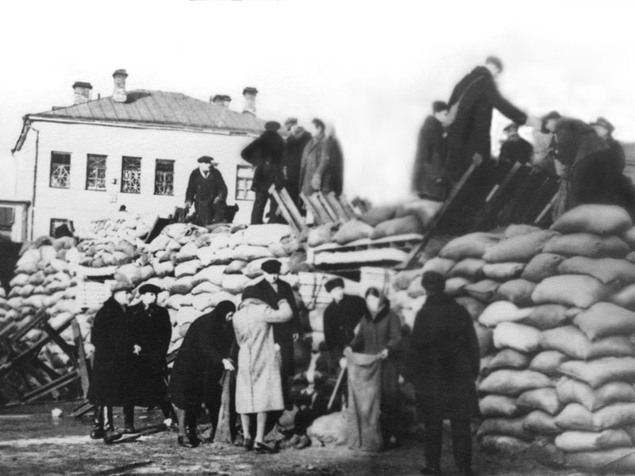
1941 – 1945
Страницы Великой Победы
Москва прифронтовая
Москва превратилась в огромный вооруженный лагерь. По всем дорогам на запад, на юг, на север, на восток шли многотысячные отряды москвичей и москвичек с лопатами, кирками, мотыгами - строить кольцо оборонительных сооружений. Увязая в раскисшей от осенних дождей глине, они рыли окопы, глубокие противотанковые рвы, вкапывали в землю бетонные колпаки дотов, ставили непроходимые линии "ежей" и опутывали колючей проволокой широкие просторы подмосковных полей
Notes:
В начале июля 1941 было начато строительство оборонительных рубежей на дальних подступах к Москве — Ржевско-Вяземская, Можайская линии обороны. За июль-сентябрь было вырыто 2250 км противотанковых рвов, построено свыше 1 тыс фортификационных сооружений. Оборонительные рубежи не были закончены, немецкие войска прорвались на московском направлении. 12 октября было начато строительство Московской зоны обороны, состоявшей из трех рубежей, на ближних подступах к городу. Городские магистрали перегораживались баррикадами, усиленными ежами, рогатками. На улицах Москвы было установлено 46 км проволочных заграждений, более 24 тыс противотанковых ежей, 200 артиллерийских и 500 пулеметных точек.

Slide 8
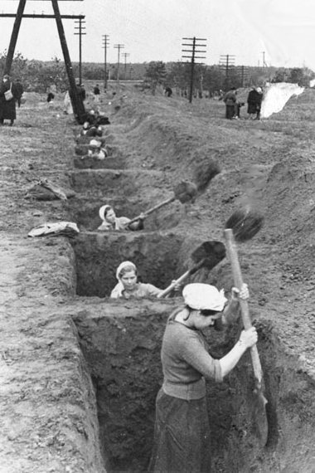
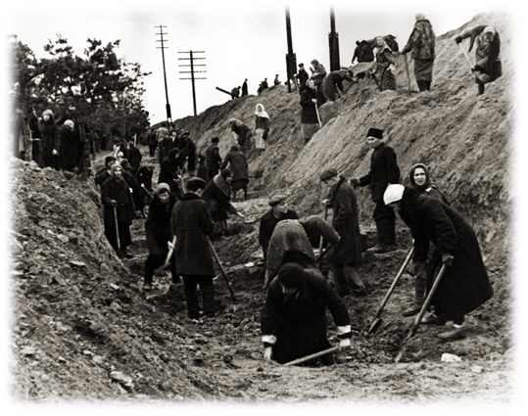
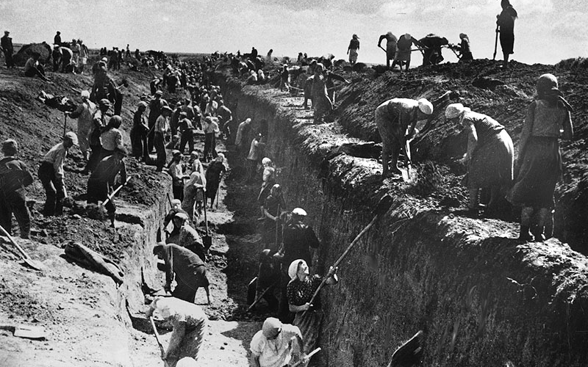
Увязая в раскисшей от осенних дождей глине, москвичи рыли окопы, глубокие противотанковые рвы.
Шли женщины, и на плечах - лопаты:
Окопы рыть под городом Москвой…
1941 – 1945
Страницы Великой Победы
Москва прифронтовая

Slide 9
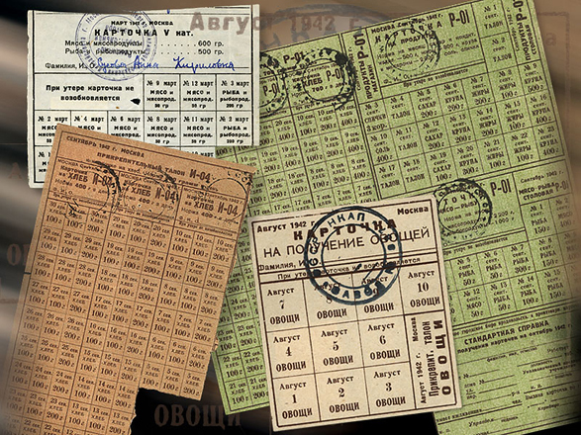
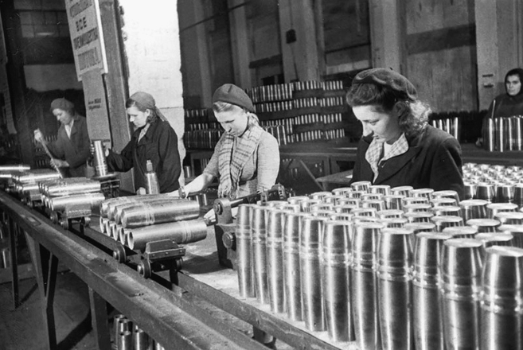
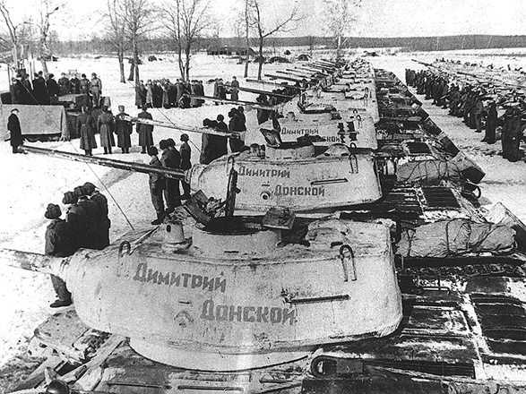
1941 – 1945
Страницы Великой Победы
Москва прифронтовая

Slide 10
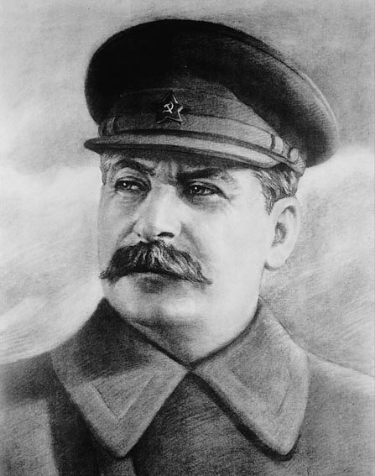
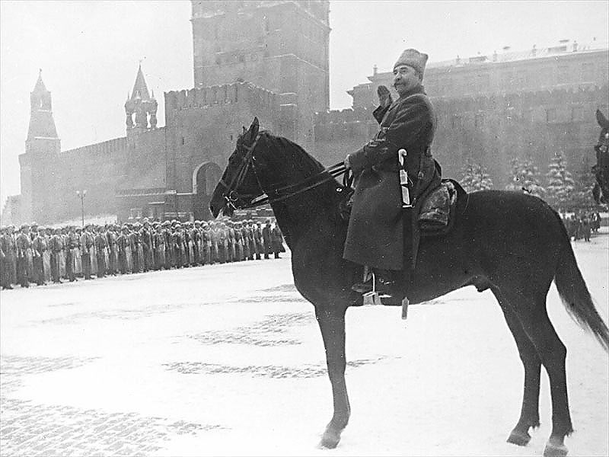
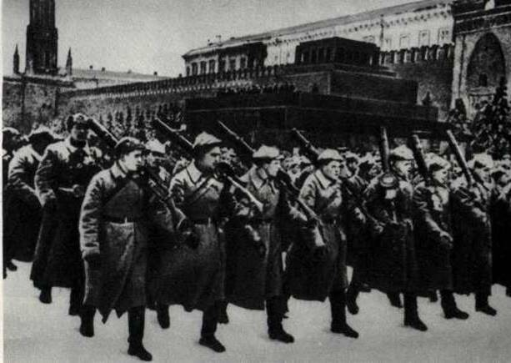

Парад на Красной площади в Москве, ноябрь 1941 года
В атаку, стальными рядами,
мы поступью твердой идем.
Родная столица за нами,
за нами родимый наш дом.
Мы не дрогнем в бою за столицу свою
Нам родная Москва дорога.
Нерушимой стеной обороны стальной
Разгромим, уничтожим врага.
Не смять богатырскую силу,
Не дрогнет рубеж огневой,
Захватчик найдет лишь могилу
В туманных полях под Москвой.
1941 – 1945
Страницы Великой Победы
Москва прифронтовая
БУДЕННЫЙ Семен Михайлович [13(25) 1883, хутор Козюрин, Сальского округа Донской области — 26 октября 1973, Москва], советский военный и государственный деятель; маршал Советского Союза (1935), трижды Герой Советского Союза (1958, 1963, 1968).
До Парада Победы оставалось 1325 дней…
Notes:
Парад 7 ноября 1941, посвященный 24-й годовщине Октябрьской революции, состоялся на Красной площади в Москве. В это время наступающие немецкие войска находились всего в 70-100 км от столицы. И. В. Сталин, не покидавший Москвы, выступил с речью с трибуны мавзолея. Многие участники парада прямо с Красной площади уходили на фронт, на защиту родного города. Парад вызвал огромный моральный подъем в людях, поверивших в победу над врагом
Подготовка к параду проходила в строгой секретности. Для советского командования парад имел большое политическое значение. Он стал демонстрацией мужества и стойкости Советской армии, советского народа.
С началом войны на Красной площади и территории Кремля была проведена оперативная маскировка: погашены и зачехлены звезды Кремлевских башен, мавзолей укрыт мешками с песком и спрятан под каркасом, сооруженного из полотна «здания». В ночь на 7 ноября чехлы были сняты, мавзолей освобожден от маскировки, перед началом парада зажжены звезды, площадь приняла торжественный вид. По распоряжению И. В. Сталина наготове были санитарные бригады, парад не должен быть приостановлен ни при каких условиях. Время проведения — 8 утра, было назначено Сталиным накануне, 6 ноября. Командование парадом было возложено на командующего войсками МВО и Московской зоны обороны генерал-лейтенанта П. А. Артемьева, принимал парад председатель Государственного комитета обороны и Верховный главнокомандующий Сталин вместе с срочно отозванным с Западного фронта заместителем наркома обороны маршалом Советского Союза С. М. Буденным. Сталин выступил речью. Торжественный марш открыли курсанты артиллерийского училища. Оркестром дирижировал В. И. Агапкин, автор марша «Прощания славянки». В параде участвовали: батальоны курсантов Окружного военно-политического училища, Краснознаменного артиллерийского училища, полк 2-й Московской стрелковой дивизии, полк 332-й дивизии имени Фрунзе, стрелковые, кавалерийские и танковые части дивизии имени Дзержинского, Московский флотский экипаж, Особый батальон военного совета МВО и МЗО, батальон бывших красногвардейцев, два батальона Всеобуча, два артиллерийских полка Московской зоны обороны, сводный зенитный полк ПВО, два танковых батальона резерва Ставки. Авиация (300 самолетов) не приняла участие в параде из-за сильной пурги. Часть войск после прохождения торжественным маршем по Красной площади направлялась прямо на фронт.

Slide 11
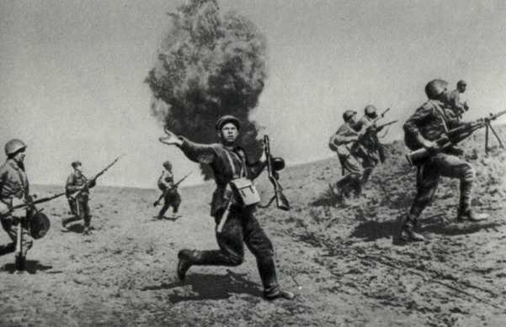
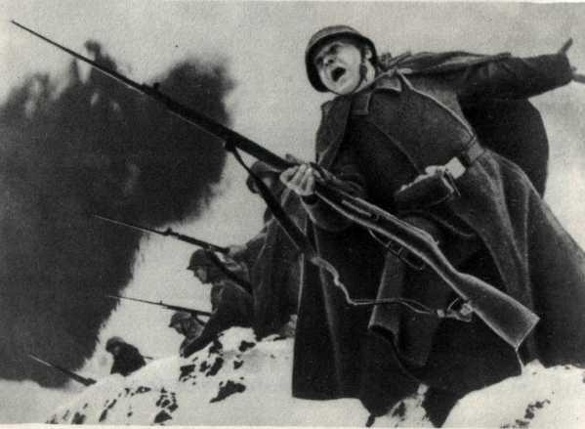
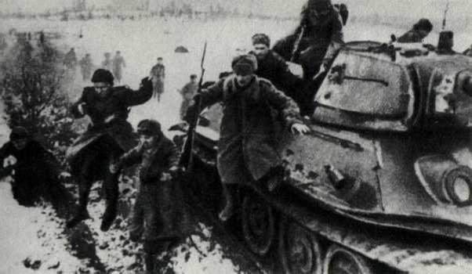
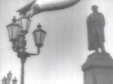
1941 – 1945
Страницы Великой Победы
Защитники Москвы
Notes:
В первые месяцы состоялась самая важная в истории всей Великой Отечественной войны битва под Москвой. Москва собрала все силы, чтобы дать достойный отпор врагу. 7 ноября 1941 года на Красной площади состоялся военный парад. Вся страна слышала дробный шаг наших солдат. Вся страна с замиранием сердца следила, как полки после парада шли в бой. И даже враг содрогнулся, узнав, как сильны духом советские люди. И снова звучат слова "Москва за нами". Москвичи мобилизовали все силы. В бой шли вчерашние школьники.
5 декабря началось контрнаступление советских войск под Москвой. 8 декабря Гитлер подписал директиву о переходе к обороне на всем советско-германском фронте. Было очевидно, что немецкие войска на московском направлении выдохлись. 9 декабря был освобожден Рогачев, 11 декабря — Истра, 12 декабря — Солнечногорск, 15 декабря — Клин, 16 декабря —Калинин (ныне Тверь), 20 декабря — Волоколамск. В начале января в результате возобновленного наступления, было освобождено свыше 11 тыс населенных пунктов, ликвидирована опасность окружения Тулы. Немецкие войска были отброшены на 150-250 км от Москвы. Несмотря на то что недостаток сил и средств не позволил полностью разгромить группу армий «Центр», общее наступление Красной Армии на западном направлении было успешным. В финальной стадии наступления были выведены из строя 16 немецких дивизий и 1 бригада. Только с 1 января по 30 марта потери немцев в живой силе составили 330 тыс человек. Главное значение битвы под Москвой состояло в том. что были сорваны планы Германии «молниеносной войны», миф о непобедимости вермахта был развеян.

Slide 12
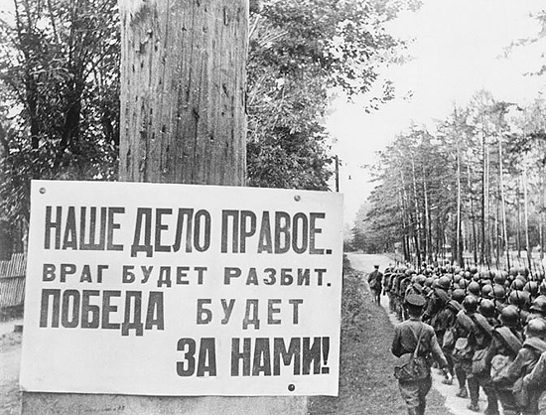
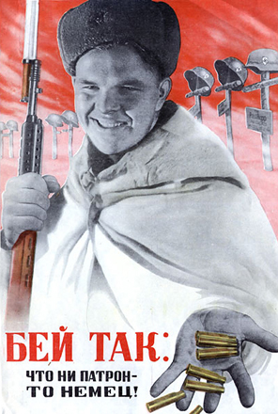
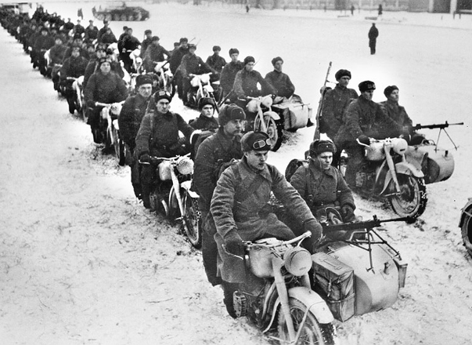
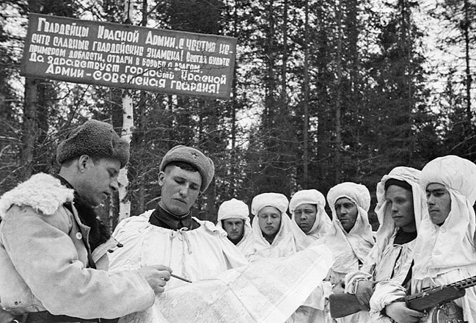
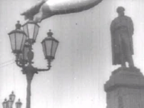
1941 – 1945
Страницы Великой Победы
Защитники Москвы
Москва, моя родная мать,
Люблю тебя всем сердцем, свято.
Тебя иду я защищать
По долгу сына и солдата.
Честь и красу твою храня,
Тебя спасу я от огня.
Москва, священный город мой,
Мы связаны одной судьбой.
Мы за тебя уходим в бой,
Чтобы прикрыть тебя собой.
Чтоб ты могла вовеки жить -
Не страшно голову сложить!
Колонна мотоциклистов батальона особого назначения отправляется на фронт. Москва. 1941 год.
Notes:
Главные премии американской киноакадемии вручали и в то время, когда в Европе шла Вторая мировая война. В 1942 г. «Оскар» за лучший иностранный фильм получила документальная лента Ильи Копалина и Леонида Варламова «Разгром немецко-фашистских войск под Москвой». В этот фильм вошли кадры парада, который состоялся 7 ноября на Красной площади в Москве. Американские газеты писали: «Организация в Москве обычного традиционного парада в момент, когда на подступах к городу идут жаркие бои, показала всему миру, что Москва стоит и будет стоять непобедимо».
Намеченный Гитлером на 7 ноября 1941 г. захват Москвы провалился. В утренних сводках Совинформбюро сообщалось, что в течение ночи войска на подступах к столице вели ожесточенные оборонительные бои. Столица вот уже 17 дней находилась на осадном положении. И все же было принято решение парад проводить!
Накануне, 6 ноября, сразу же после торжественного заседания, состоявшегося на станции метро «Маяковская», Сталин объявил членам Политбюро о времени начала парада на Красной площади. Командирам частей, участвующих в параде, об этом стало известно только в 23 часа. Все, кто был удостоен чести присутствовать на параде в качестве приглашенных, узнали об этом только в 5 часов утра 7 ноября.
А еще с 5 ноября советская авиация наносила упреждающие удары по аэродромам противника, и в праздничный день на Москву не была сброшена ни одна бомба.
По указанию Сталина в ночь на 7 ноября был освобожден от маскировки мавзолей Ленина, расчехлены и зажжены кремлевские звезды. В 7 часов 50 минут на трибуну мавзолея поднялись члены Советского правительства, которые в эти дни оставались в Москве. И как же было важно для всей страны, что на трибуне был сам Сталин! В 8 часов утра по всем громкоговорителям раздался торжественный голос диктора: «Говорят все радиостанции Советского Союза. Центральная радиостанция Москвы начинает передачу с Красной площади парада частей Красной армии, посвященного 24-ой годовщине Великой Октябрьской социалистической революции…». В целях секретности парад начался на 2 часа раньше запланированного времени – в 8 часов вместо 10.
Обращение Сталина к народу было записано позднее. Дело в том, что операторы начали снимать парад, не успев наладить звуковую аппаратуру. Видеозапись получилась немой. Было решено построить в Кремле макет трибуны мавзолея , а для того чтобы у Сталина во время речи из рта шел пар, открыли все окна. В эти дни в Москве шел снег и было около 10 градусов мороза.
Парад проходил торжественно и сурово. Это не легенда , а истина: солдаты прямо с парада уходили на фронт, до которого о центра Москвы было всего 50-60 км.
Всего в параде принимало участие 28 487 военнослужащих (69 батальонов) 140 артиллерийских орудий, 160 танков и 232 машины.
По обе стороны мавзолея в числе приглашенных сидели иностранные корреспонденты, так что сесть о параде разлетелась по всему миру!
А ведь Гитлер мечтал, что 7 ноября по Красной площади пройдут его солдаты и боевая техника.
По силе воздействия на ход исторических событий этот парад приравнивается к важнейшей военной операции. И наша страна не просто ее выиграла, а выиграла с величайшим триумфом! Ведь теперь уже ни у кого не оставалось сомнений, что «враг будет разбит, победа будет за нами…».
До Парада Победы оставалось 1325 дней…

Slide 13
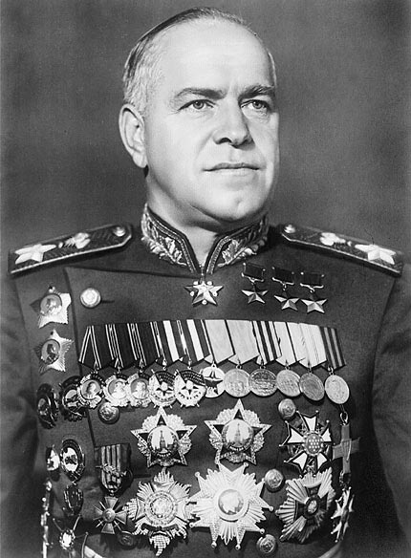
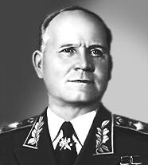
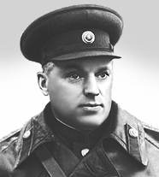
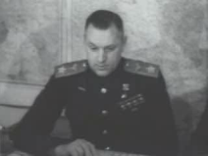
Москва, до последних патронов,
До капли последней свинца
Мы в битвах, твоя оборона
Идет через наши сердца.
1941 – 1945
Страницы Великой Победы Защитники Москвы
КОНЕВ Иван Степанович (1897-1973), советский военачальник, маршал Советского Союза (1944), дважды Герой Советского Союза (1944, 1945).
ЖУКОВ Георгий Константинович (1896-1974), советский военачальник, маршал Советского Союза (1943), четырежды Герой Советского Союза (1939, 1944, 1945, 1956).
РОКОССОВСКИЙ Константин Константинович (1896-1968), советский военачальник, маршал Советского Союза (1944), дважды Герой Советского Союза (1944, 1945). В Великую Отечественную войну командовал армией в Московской битве, Брянским, Донским (в Сталинградской битве), Центральным, Белорусским, 1-м и 2-м Белорусским (в Висло-Одерской и Берлинской операциях) фронтами.
Notes:
В ноябре 1941 года враг рвался к Москве. Недалеко от Лобни находится поселок Красная Поляна, отсюда всего 27 км до Кремля. На карте это самая ближняя точка, которую заняли фашисты. Отсюда, с холма в бинокль можно было рассмотреть стены и башни Кремля. Здесь находятся стратегически важные объекты: это и железная дорога, и канал Москва - Волга - за него шли наиболее жестокие бои в районе Яхромы на Перемиловской высоте. Гитлер распорядился произвести специальные приготовления, чтобы Москва и ее окрестности были затоплены водой. Там, где стоит Москва, станет огромное море, которое скроет от цивилизованного мира столицу российского государства.
Именно здесь, в районе Яхромы, в ночь с 5-го на 6-ое декабря дивизия под командованием генерала Кузнецова выбила врага за канал и начала победоносное шествие на запад.
ЖУКОВ Георгий Константинович (1896-1974), советский военачальник, маршал Советского Союза (1943), четырежды Герой Советского Союза (1939, 1944, 1945, 1956). Участник сражения на р. Халхин-Гол (1939). С 1940 командующий войсками Киевского ВО. В январе — июле 1941 начальник Генштаба — заместитель наркома обороны СССР. В Великую Отечественную войну проявил себя как талантливый полководец, сыгравший важнейшую роль в разгроме немецко-фашистских войск в Ленинградской и Московской битвах (1941-42), при прорыве блокады Ленинграда, в Сталинградской и Курской битвах (1942-43), при наступлении на Правобережной Украине и в Белорусской операции (1943-44), в Висло-Одерской и Берлинской операциях (1944-45). С августа 1942 заместитель наркома обороны СССР и заместитель Верховного Главнокомандующего. От имени Верховного Главнокомандования 8 мая 1945 принял капитуляцию фашистской Германии. В 1945-46 главнокомандующий Группой советских войск и глава Советской военной администрации в Германии. С марта 1946 главнокомандующий Сухопутными войсками и заместитель министра Вооруженных Сил СССР. В том же году отстранен от должности И. В. Сталиным. С июня 1946 командующий войсками Одесского, с 1948 — Уральского ВО. С 1953 1-й заместитель министра, с 1955 министр обороны СССР. В октябре 1957 освобожден от обязанностей министра по распоряжению Н. С. Хрущева, в 1958 уволен из Вооруженных Сил. Автор книги «Воспоминания и размышления» (1-е изд., 1969; 10-е изд. дополнено по рукописи автора, т. 1-3, 1990).
КОНЕВ Иван Степанович (1897-1973), советский военачальник, маршал Советского Союза (1944), дважды Герой Советского Союза (1944, 1945). В Гражданскую войну комиссар бронепоезда, бригады. В Великую Отечественную войну командующий армией, войсками Западного, Калининского, Северо-Западного, Степного, 2-го и 1-го Украинского фронтов. В 1945-46 главнокомандующий Центральной группой войск, в 1946-50 и 1955-56 главнокомандующий Сухопутными войсками, с 1956 1-й заместитель министра обороны и одновременно в 1955-60 главнокомандующий Объединенными вооруженными силами государств — участников Варшавского договора, в 1961-62 — Группой советских войск в Германии.
РОКОССОВСКИЙ Константин Константинович (1896-1968), советский военачальник, маршал Советского Союза (1944), маршал Польши (1949), дважды Герой Советского Союза (1944, 1945). В Великую Отечественную войну командовал армией в Московской битве, Брянским, Донским (в Сталинградской битве), Центральным, Белорусским, 1-м и 2-м Белорусским (в Висло-Одерской и Берлинской операциях) фронтами. В 1945-49 главнокомандующий Северной группой войск. В 1949-56 министр национальной обороны и заместитель председателя Совета Министров Польши; член Политбюро ЦК Польской объединенной рабочей партии (ПОРП). В 1956-57 и 1958-62 заместитель министра обороны СССР. Был репрессирован в августе 1937 — марте 1940.

Slide 14
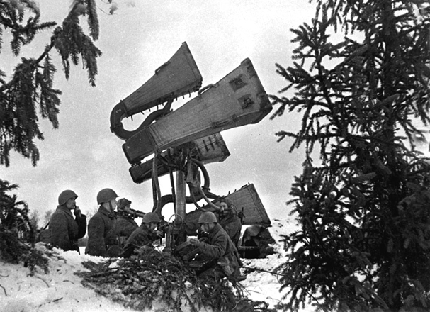
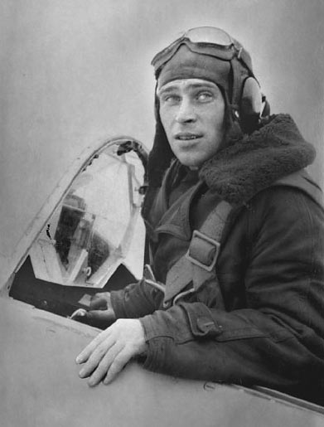
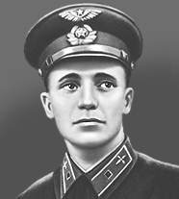
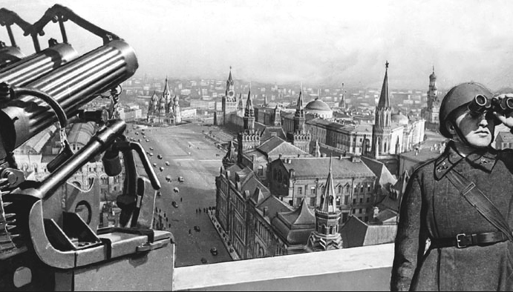
1941 – 1945
Страницы Великой Победы
Защитники Москвы.
Виктор Талалихин
Звукоуловители Московской зоны ПВО на позиции.
ТАЛАЛИХИН Виктор Васильевич (1918-41), летчик, Герой Советского Союза (1941), младший лейтенант (1938). В Великую Отечественную войну в истребительном авиационном полку. 7.8.1941 одним из первых применил ночной таран. Сбил 6 самолетов. Погиб в бою под Москвой.
Notes:
С началом Великой Отечественной войны в июле 1941 для усиления противовоздушной обороны Москвы был сформирован дополнительный истребительный авиационный корпус ПВО (более 600 истребителей, 1 тыс зенитных орудий, 330 зенитных пулеметов). ПВО имела принцип круговой обороны с радиальной протяженностью до 250 км. Центр города защищала зона аэростатного заграждения радиусом 5-6 км от Кремля. Для действий на московском направлении немецкое командование выделило 1600 самолетов специальной авиационной группы, в которую вошли лучшие бомбардировщики люфтваффе, имеющие задачу «сровнять Москву с землей». За июль-декабрь совершено 122 налета на Москву. На город было сброшено около 1600 фугасных и около 100 тыс зажигательных бомб, но разрушения были незначительными.

Slide 15
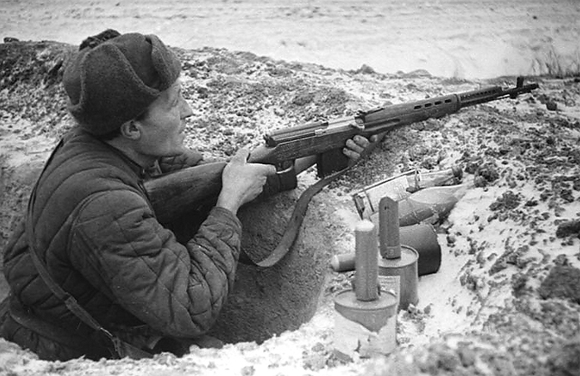
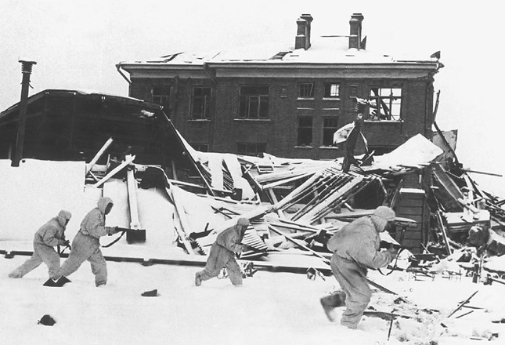
1941 – 1945
Страницы Великой Победы
Защитники Москвы.
Яков Падерин
Снега, снега! В разгаре бой, атака.
Огонь. Свинец. Метель кружит и вьет.
Из подземелья лает как собака
Оскаленный фашистский пулемет.
Он замедляет наше продвиженье,
Зарытый в землю, злобный, хриплый гном,
Разбитый враг опять идет в сраженье,
Поддержанный его губительным огнем.
Пройдут минуты – будет бой потерян,
Опомнится, окрепнет враг. Беда!
Тогда ползет вперед боец Падерин.
Запомним это имя насегда!
Товарищ наш, он в маскхалате белом,
И русксая метель над ним летит, поет.
И телом он своим, своим горячим телом
Фашистский закрывает пулемет.
И вмиг десятки пуль его пронзают,
Но, умирая, слышит, слышит он:
Бойцы идут вперед, они врага сметают.
Такой народ не будет побежден!
Я.Н.Падерин (1901 - 1941 гг), уроженец дер.Падерино Верхнекамского района Кировской обл., совершил беспримерный подвиг во время разгрома фашистских войск под Москвой – 27 декабря 1941 г. на Калининском фронте в бою за деревню Рябиниху. закрыв своим телом амбразуру вражеского дзота. 5 мая 1942 г. Я.Н.Падерину посмертно было присвоено звание Героя Советского
Союза. Его именем названа улица в г.Кирове
Notes:
Я.Н.Падерин (191 - 1941 гг), уроженец дер.Падерино Верхнекамского района Кировской обл., совершил беспримерный подвиг во время разгрома фашистских войск под Москвой – 27 декабря 1941 г. на Калининском фронте в бою за деревню Рябиниху. закрыв своим телом амбразуру вражеского дзота. 5 мая 1942 г. Я.Н.Падерину посмертно было присвоено звание Героя Советского Союза. Его именем названа улица в г.Кирове

Slide 16



Защитники Москвы
«ЛЕГЕНДАРНАЯ ПАНФИЛОВСКАЯ»
Окоп. Гвардейцев 28.
Здесь каждый вспоминал свое:
Родных, родного неба просинь,
Ее далекую, ее.
Посланцы ржавой злобы вражьей,
Фашистской детища чумы,
Шли 20 танков с лязгом тяжким,
Сминая снежные холмы.
1941 – 1945
Страницы Великой Победы
ПАНФИЛОВ Иван Васильевич (1892/93-1941), генерал-майор (1940), Герой Советского Союза (1942, посмертно). В Великую Отечественную войну командир 316-й стрелковой дивизии, героически сражавшейся в Московской битве. Погиб в бою.
"Велика Россия, а отступать некуда: позади Москва!»
28 героев-панфиловцев шагнули в бессмертие. 28 против 20 танков.
Указом Президиума Верховного Совета СССР от 24 июля 1942 года всем 28 бойцам было посмертно присвоено звание Героя Советского Союза.
Notes:
ПАНФИЛОВЦЫ, воины 316-й стрелковой дивизии (с 18 ноября 1941 — 8-й гвардейской), героически сражавшиеся под командованием генерал-майора И. В. Панфилова в Московской битве во время Великой Отечественной войны 1941-1945. Дивизия была сформирована в июле-августе 1941 в Алма-Ате в составе стрелковых и артиллерийского полков. В конце августа вошла в состав 52-й армии Северо-Западного фронта, а 7-10 октября, переброшенная на Волоколамское направление, приняла активное участие в Московской битве (30 сентября 1941 — 20 апреля 1942). 14 октября дивизия вступила в тяжелые оборонительные бои с превосходящими силами противника. При новом немецком наступлении, 28 героев-панфиловцев во главе с помкомвзвода И. Е. Добробабиным, а после его ранения — политруком В. Г. Клочковым, 16 ноября 1941 героически удержали один из главных рубежей на Волоколамском направлении. В 4-часовом бою около разъезда Дубосеково они подбили 18 немецких танков, почти все погибли, но не пропустили врага. Фашисты были отброшены на исходные рубежи. Указом Президиума Верховного Совета СССР от 21 июля 1942 участникам этого боя посмертно (изначально считалось, что погибли все) было присвоено звание Героя Советского Союза. 17 ноября 1941 316-я дивизия за боевые отличия была награждена орденом Красного Знамени, 18 ноября получила наименование 8-й гвардейской, а 23 ноября ей присвоено имя И. В. Панфилова.
II СТРАНИЦА
"ЛЕГЕНДАРНАЯ ПАНФИЛОВСКАЯ"
Муз. фон
В боях под Москвой особое упорство, мужество и героизм проявили воины легендарной 316-ой стрелковой дивизии. Она была сформирована в Казахстане. Приказом военного Совета Среднеазиатского военного округа командиром дивизии был назначен генерал-майор Иван Васильевич Панфилов. В дивизии было скомплектовано три стрелковых полка, один артиллерийский и спецподразделения. По национальному составу дивизия являлась воплощением дружбы и братства народов Советского Союза. Всего в дивизии насчитывалось более 30 национальностей.
26 августа дивизию включили в состав 52 армии. В октябре она прибыла в Москву и получила направление в Волоколамск. Шел пятый месяц войны. Фашистские полчища рвались к столице с запада. Москву защищала 16-я армия Рокоссовского, в которую теперь входила 316-я дивизия. Здесь, начиная с 14 октября, шли ожесточенные бои.
16 ноября 1941 года. 148-ой день войны. Воскресенье. И хотя на войне выходных не бывает, даже этот факт воспринимается по-особому. 16 ноября войдет в историю как день беспримерного подвига 28 героев-панфиловцев.
В этот день вступила в свою решающую фазу операция "Тайфун". Тайфун - страшный смерч, он снесет с лица земли все препятствующее продвижению к белокаменной столице. Так думали немецкие генералы. "До падения Москвы остались считанные дни" - кричала немецкая пропаганда. Уже были отпечатаны пропуска на Красную Площадь. Весь мир затаил дыхание. В операции "Тайфун" приняли участие 77 дивизий - почти миллион солдат, 1700 танков, 14000 орудий и минометов, около 1000 самолетов.
Наших войск было: солдат - около 800 тысяч, танков - 780, орудий и минометов - 6800, самолетов - 550. Положение сложилось тяжелое. Нашим войскам нужно было выстоять. Немцы шли напролом, не считаясь ни с какими потерями.
Лавины танков шли на Волоколамском направлении. На их пути встали 28 солдат. Бой у разъезда Дубосеково. Он длился несколько часов. История войны знает бои и помасштабнее. Но именно из таких боев - за разъезд, за высоту, за речушку - складывалась великая Победа. Победа, к которой мы шли тяжелых, длинных четыре года. 28 героев-панфиловцев шагнули в бессмертие. 28 против 50 танков.
Указом Президиума Верховного Совета СССР от 24 июля 1942 года всем 28 бойцам было посмертно присвоено звание Героя Советского Союза. Тогда еще не знали, что четверо из них - Тимофеев, Шадрин, Васильев, Шемякин - живы.

Slide 17




1941 – 1945
Страницы Великой Победы
Защитники Москвы.
Партизанка Таня
Стала ты под пыткою Татьяной,
Онемела, замерла без слез.
Босиком в одной рубашке рваной
Зою выгоняли на мороз.
И своей летающей походкой
Шла она под окриком врага.
Тень ее, очерченная четко,
Падала на лунные снега
КОСМОДЕМЬЯНСКАЯ Зоя Анатольевна («Таня») (1923-41), партизанка Великой Отечественной войны, Герой Советского Союза (1942, посмертно). Ученица 201-й средней школы Москвы; добровольно ушла в партизанский отряд, разведчица. Казнена фашистами в д. Петрищево (Московская обл.).
Notes:
В боях под Москвой проявился массовый героизм советских людей. Всему миру известны беспримерные подвиги 28-и панфиловцев, летчика Виктора Талалихина, партизан Лизы Чайкиной, Зои Космодемьянской и многих других героев великой битвы за Москву.
Зимой 1941 года всю страну облетела весть о героической гибели партизанки Тани в селе Петрищево Можайского района. При выполнении боевого задания она была схвачена фашистами. В плену вела себя мужественно, не сказав врагам ни слова. Ее казнили. И только потом узнали, что это была московская комсомолка Зоя Космодемьянская.

Slide 18

«ИМЯ ТВОЕ НЕИЗВЕСТНО,
ПОДВИГ ТВОЙ БЕССМЕРТЕН»
«Не надо фраз про доблесть и отвагу.
Слова - всего лишь навсего слова.
Мы здесь стояли. И назад - ни шагу.
Мы здесь лежим. Зато стоит Москва.
1941 – 1945
Страницы Великой Победы
У могилы неизвестного солдата
Notes:
В битве под Москвой фашистская армия потеряла более полумиллиона человек, 1300 танков, 2500 орудий, более 15000 машин и много другой техники. Фашистские войска были отброшены от Москвы на запад на 150 - 300 км. Помня и чествуя живых защитников Москвы, мы склоняем головы перед светлой памятью тех, кто стоял насмерть, но не пустил врага к столице. У стен седого Кремля покоятся теперь останки Неизвестного солдата, погибшего при защите столицы. На его могильной плите начертаны слова: "ИМЯ ТВОЕ НЕИЗВЕСТНО, ПОДВИГ ТВОЙ БЕССМЕРТЕН".
Среди миллионов солдат, погибших на любой войне есть много без вести пропавших и тех, чьи имена невозможно установить. Традиция отдавать дань неизвестным воинам родилась во Франции в начале ХХ в. В 1920 г. у подножия триумфальной арки появилась могила неизвестного солдата, а 11 ноября 1923 г. на ней зажгли вечный огонь. Так появился первый в истории мемориал неизвестному солдату. Огонь войны загубил его жизнь, но на его могиле горит огонь, символизирующий вечную память…
В 1966 г. СССР отметил 25-летнюю годовщину разгрома немецких войск под Москвой. По случаю этих торжеств в Москву из братской могилы у въезда в г.Зеленоград был перенесен прах неизвестного солдата. Он был перезахоронен в Александровском саду 3 декабря 1966 г. со всеми воинскими почестями. А в мае 1967 г. на месте захоронения был торжественно открыт мемориал «Могила неизвестного солдата». На черном утопленном в землю квадрате из лабрадора лежит бронзовая звезда, из середины которой вырывается огонь. Факел был доставлен из Ленинграда, с Марсова пол, где огонь в память о погибших в годы революции и гражданской войны горел уже 10 лет.
Право зажечь огонь у Кремлевской стены было доверено главе Коммунистической партии Л.И.Брежневу. Слова, написанные на граните, принадлежат Сергею Михалкову. Рядом с бронзовой звездой на невысоком гранитном постаменте лежат склоненное знамя и воинская каска.
Этот огонь никогда не должен погаснуть. Поэтому, когда зимой 2010 г., мемориал закрывали на реконструкцию, огонь был перенесен на Поклонную гору, в специально приготовленный для этого временный мемориал. В День защитника Отечества 23 февраля 2010 г. огонь у Кремлевской стены вспыхнул снова…
Вечный огонь Славы горит в Москве как символ беспримерного подвига народа в годы Великой Отечественной войны. Вечный огонь славы героям никогда не угаснет. Он будет напоминать о мужестве и массовом героизме советских людей, беззаветно защищавших свою Родину. 5 декабря стал днем воинской славы России.

Slide 19





1941 – 1945
Страницы Великой Победы
ОТ МОСКВЫ ДО БЕРЛИНА
Notes:
БЕРЛИНСКАЯ ОПЕРАЦИЯ 16.4-8.5.1945, во время Великой Отечественной войны. Советские войска 1-го и 2-го Белорусских и 1-го Украинского фронтов (Маршалы Советского Союза Г. К. Жуков, К. К. Рокоссовский, И. С. Конев) прорвали оборону немецких войск на рр. Одер, Нейсе и Зеловских высотах, окружили крупные группировки немецких войск в Берлине и юго-восточнее Берлина, а затем в упорных боях ликвидировали их. 30 апреля советские войска штурмом овладели рейхстагом; 2 мая остатки берлинского гарнизона капитулировали. 8 мая представители германского командования подписали в Берлине акт о безоговорочной капитуляции вооруженных сил фашистской Германии.

Slide 20




1941 – 1945
Страницы Великой Победы
Москва в мае 1945 года
1 мая 1944 г. учреждена медаль «За оборону Москвы», ею награждено более 1 миллиона человек, среди них более 20 000 детей.
Notes:
1 мая 1944 г. учреждена медаль «За оборону Москвы», ею награждено более 1 миллиона человек, среди них более 20 000 детей.

Slide 21




24 июня 1945
ПАРАД ПОБЕДЫ
1941 – 1945
Страницы Великой Победы
Notes:
24 июня 1945 в Москве на Красной площади в ознаменование победы над фашистской Германией в Великой Отечественной войне состоялся военный парад. Боевые знамена войск, под которыми был завершен разгром врага, опаленные войной мужественные лица воинов, их блестевшие глаза, новые мундиры, на которых сверкали боевые ордена и знаки отличия, создавали волнующую и незабываемую картину. Парад принимал маршал Г. К. Жуков, командовал парадом маршал К. К. Рокоссовский. По Красной площади торжественным маршем прошли сводные полки фронтов, армий, войсковых соединений. Колонна солдат несла 200 знамен поверженной Германии, которые были брошены к подножию мавзолея. Во время парада шел довольно сильный дождь, с козырьков фуражек струйками стекала вода, но ничто не могло помешать торжеству.
ПАРАД ПОБЕДЫ, парад войск 24 июня 1945 в Москве на Красной площади в ознаменование победы над фашистской Германией в Великой Отечественной войне. Участвовали сводные полки фронтов, наркоматов обороны и ВМФ, военные академии, военные училища и войска Московского гарнизона. Парад принимал первый заместитель наркома обороны СССР и заместитель Верховного главнокомандующего, командующий войсками 1-го Белорусского фронта Маршала Советского Союза Г. К. Жуков. Командовал парадом командующий войсками 2-го Белорусского фронта маршал Советского Союза К. К. Рокоссовский. Впереди сводных полков фронтов прошли командующие фронтами и армиями, герои Советского Союза несли знамена прославленных частей и соединений. Колонна солдат, несшая 200 опущенных знамен разгромленных немецких войск, бросила их к подножию мавзолея В. И. Ленина в знак сокрушительного поражения агрессора.

Slide 22



1941 – 1945
На советско-германском фронте были разгромлены и пленены 607 дивизий противника, уничтожено 75% его военной техники. По различным данным, потери вермахта составили от 6 млн. до 13,7 млн человек. СССР потерял ок. 27 млн человек, в т. ч. 11,3 млн человек на фронте, много людей погибло на оккупированной территории и в тылу страны. В фашистском плену оказалось ок. 6 млн человек. Материальный ущерб составил 679 млрд руб.
Notes:
. На советско-германском фронте были разгромлены и пленены 607 дивизий противника, уничтожено 75% его военной техники. По различным данным, потери вермахта составили от 6 млн. до 13,7 млн человек. СССР потерял ок. 27 млн человек, в т. ч. 11,3 млн человек на фронте, много людей погибло на оккупированной территории и в тылу страны. В фашистском плену оказалось ок. 6 млн человек. Материальный ущерб составил 679 млрд руб. В тяжелой кровопролитной войне советский народ внес решающий вклад в освобождение народов Европы от фашистского ига. День Победы (9 мая) отмечается ежегодно как всенародный праздник и день памяти по погибшим.

Slide 23




1941 – 1945
Страницы Великой Победы
9 мая 1945 года
Notes:
С того победного мая каждую весну 9 мая каждую весну Красная площадь принимает парад. По ее брусчатке идет военная техника и движется людской поток – народная демонстрация. В эти часы в качестве почетных гостей на Красную площадь приглашаются ветераны – участники Великой Отечественной войны.

Slide 24



1941 – 1945
Страницы Великой Победы
ГОРОД-ГЕРОЙ МОСКВА
Указом Президиума Верховного Совета СССР от 8 мая 1965 года городу Москве присвоено почетное звание "Город-герой" с вручением ордена Ленина и медали "Золотая звезда»

Slide 25



1941 – 1945
«Нам нужно, чтобы наши дети об этом помнили как мы!»

